Slide 1
Единый Урок
посвященный 100-летию образования Дагестанской АССР
Подготовил и провел
учитель истории
МКОУ «Шилягинская СОШ»
Ильясов Ильяс Хидирович

Slide 3
Эпиграф:
В ладони сердце можно уместить,
Но в сердце целый мир не уместишь.
Другие страны очень хороши,
Но Дагестан дороже для души.
(Р. Гамзатов)

Slide 4
Именно в этом здании ровно 100 лет назад была провозглашена автономия Дагестана в составе России. Решение это принималось в бывшей столице республики Темир - Хан - Шуре, ныне город Буйнакск.

Slide 5
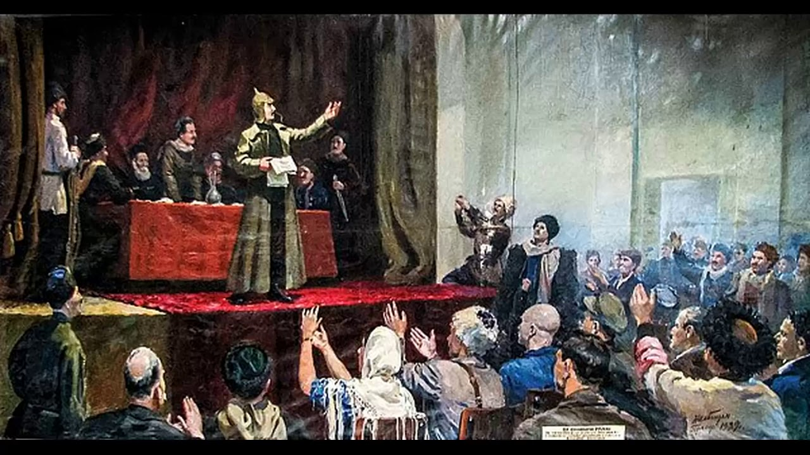
Чрезвычайный съезд народов Дагестана
13 ноября 1920 года

Slide 6
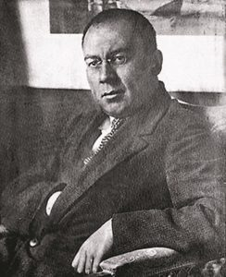
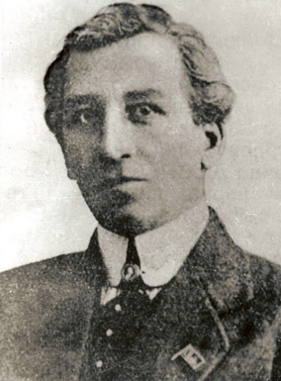
Председатель ЦИК ДАССР
Нажмудин Самурский
Председатель правительства
Дагестанской АССР
Джалалетдин Коркмасов

Slide 7
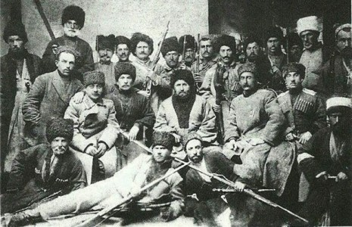
Первое советское правительств ДАССР

Slide 10
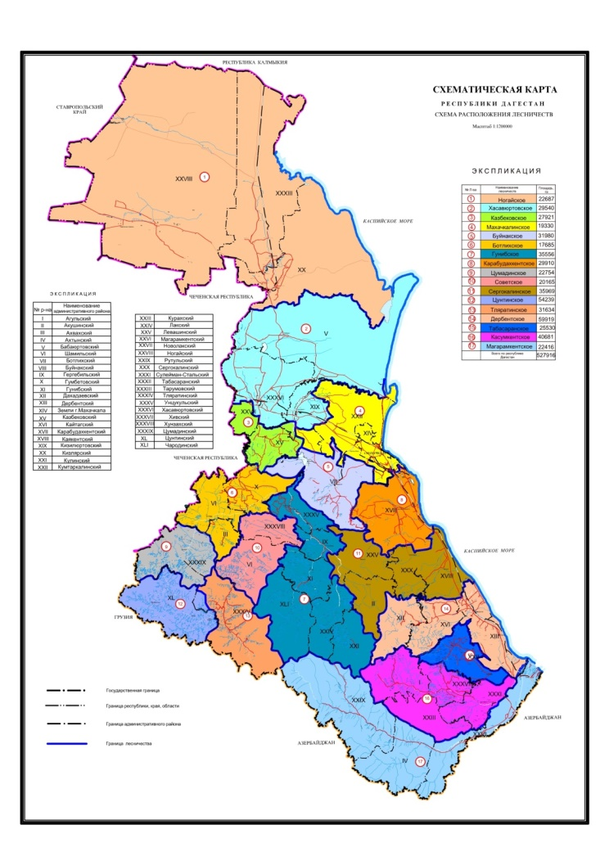
Гимн Дагестана
Горные реки к морю спешат.
Птицы к вершинам путь свой вершат
Ты мой очаг, ты моя колыбель,
Клятва моя — Дагестан.
Припев:
Тебе присягаю на верность свою,
Дышу я тобою, о тебе я пою.
Созвездье народов нашло здесь семью,
Мой малый народ, мой великий народ.
Подвиг народов, братство и честь,
Здесь это было, здесь это есть.
Край наших предков, святыня моя!
Вместе с Россией всегда!
Припев:
Тебе присягаю на верность свою,
Дышу я тобою, о тебе я пою.
Созвездье народов нашло здесь семью,
Мой малый народ, мой великий народ.
Дагестан

Slide 11
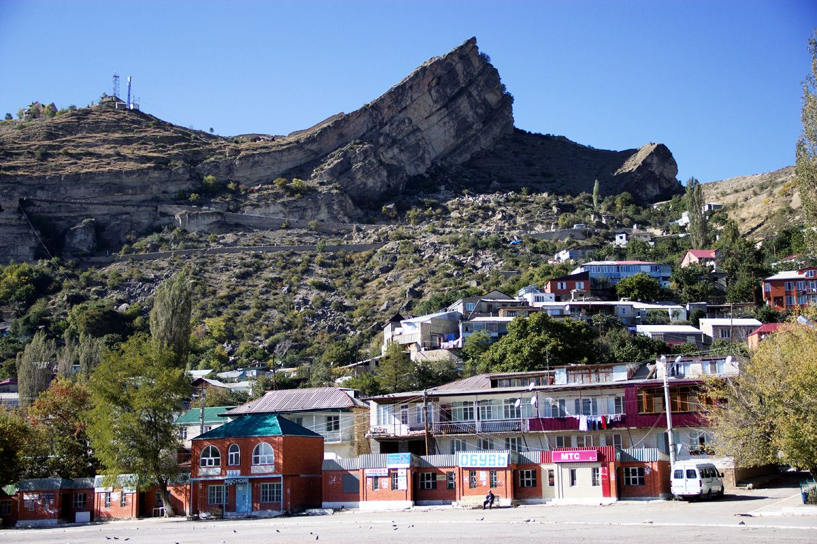

Slide 12
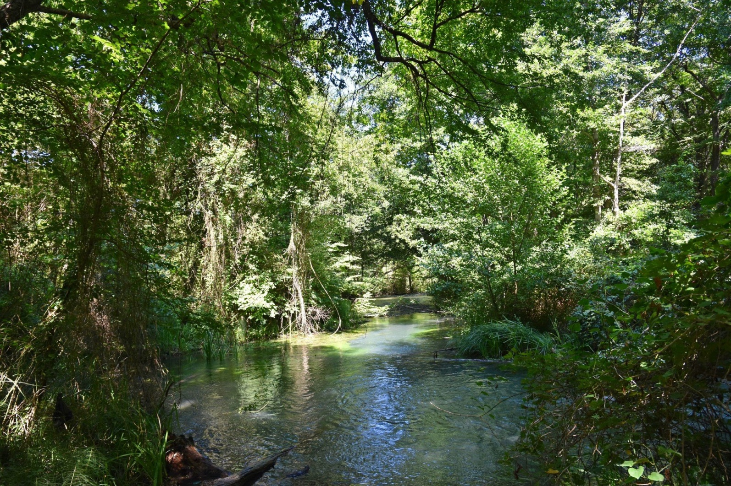

Slide 13
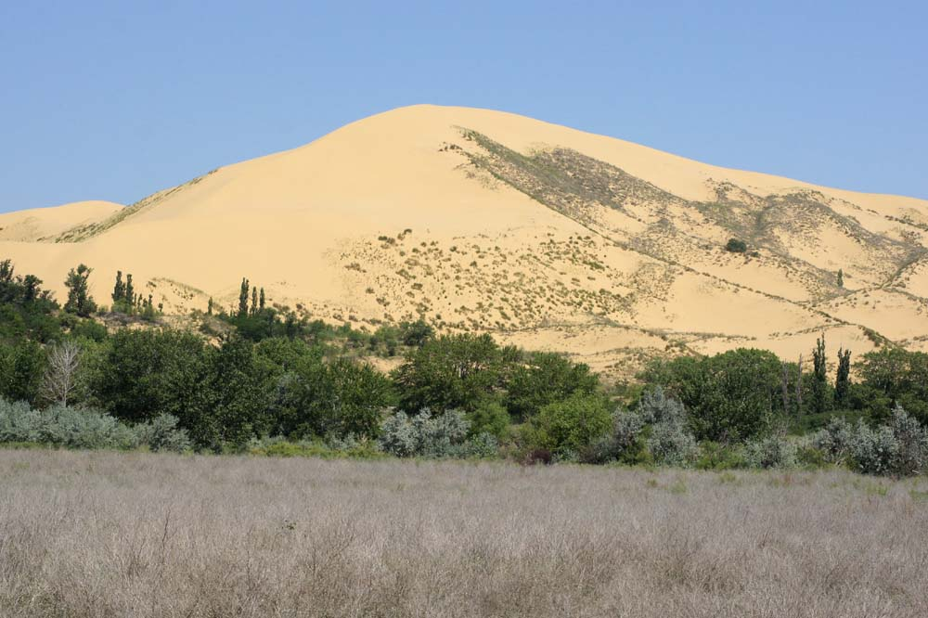

Slide 14
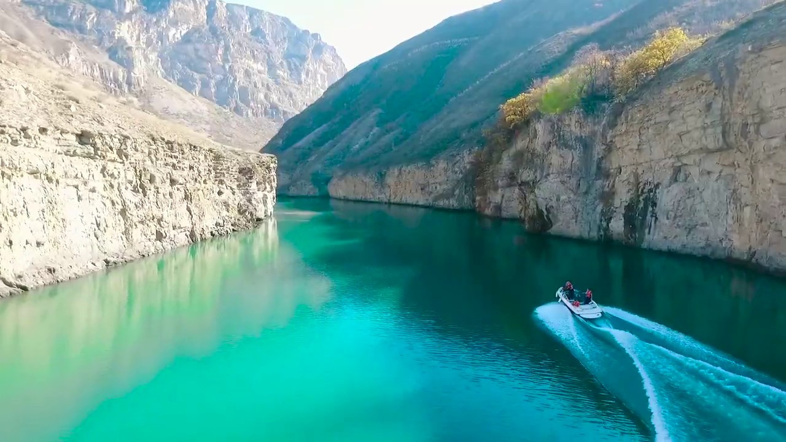

Slide 15
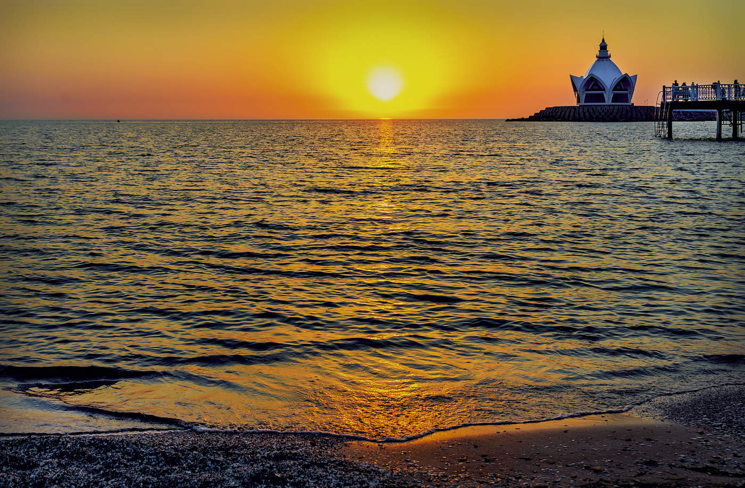

Slide 16
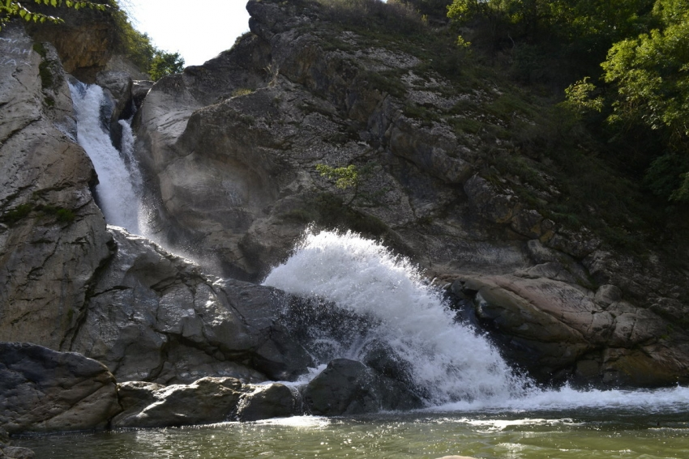

Slide 17
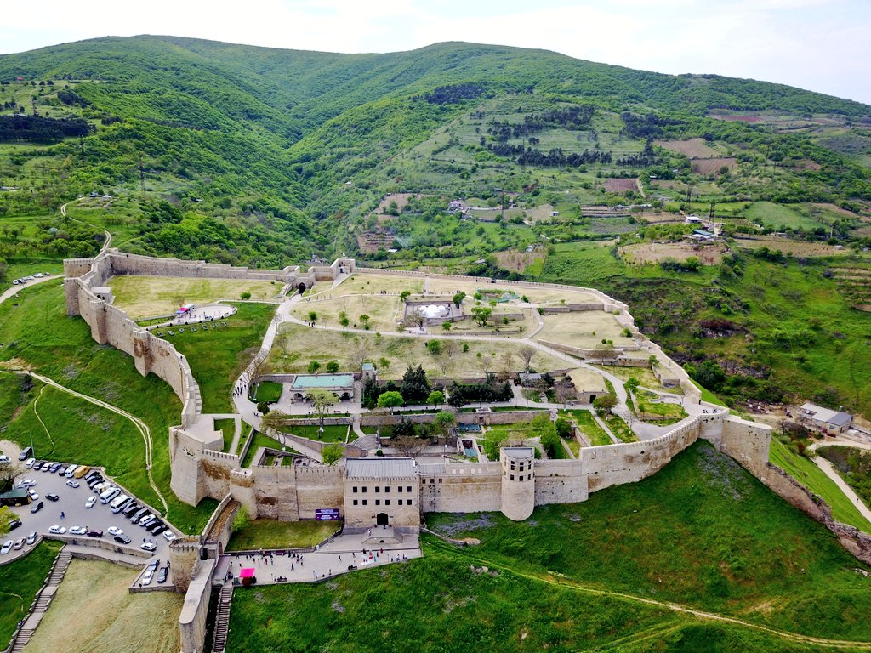

Slide 21
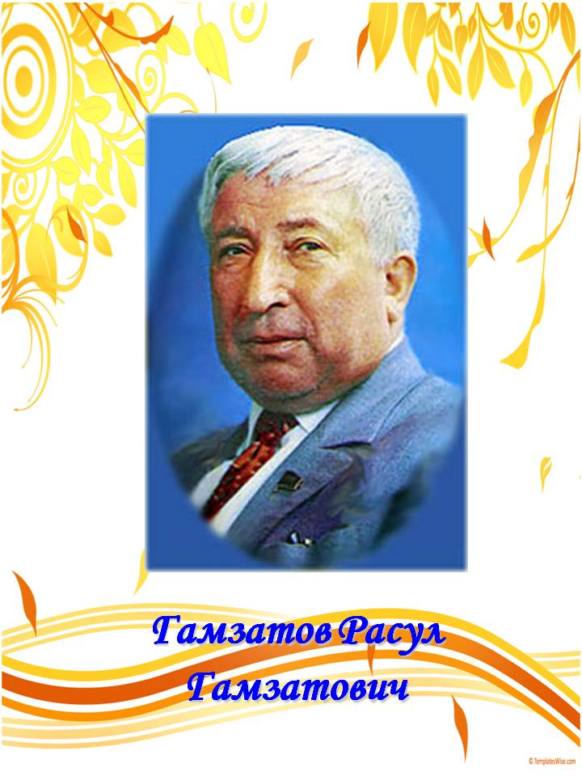

Slide 24
Спасибо
за внимание

